Slide 1
II. Fülöp kora A spanyol hegemónia I. II. Fülöp kormányzata és mediterrán politikája
Dr. Zsinka László

Slide 2
II.Fülöp és a spanyol hegemónia I-II
(1.)
II. Fülöp öröksége
II. Fülöp: személyisége és kormányzata
A spanyol korona: Kasztília és Aragónia
Az állam növekvő ereje. Az ezüstflották szerepe
II. Fülöp külpolitikája: sikerek a Mediterráneumban
(2.)
II. Fülöp külpolitikája: kudarcok Németalföldön és Angliával
II. Fülöp és Franciaország. A francia királyság feléled

Slide 3
II. Fülöp (1556-1598) öröksége

Slide 4
II. Fülöp öröksége

Slide 5
II. Fülöp öröksége
A Habsburg birodalom 1556-os megosztásakor II. Fülöp a „jobbik részt”, a „lényeget” örökölte.
Megkapta az engedelmes Kasztíliát (nincs erős rendiség), a gazdag Németalföldet, az Itália feletti befolyást, a nemesfémekben gazdag spanyol amerikai gyarmatbirodalmat.
I.Ferdinánd kapta a császári címet az osztrák főhercegséget, a cseh és a magyar koronát.
Az örökség megosztása miatt II. Fülöpnek nem kellett a birodalomban német protestánsokkal és a dunai térségben az oszmán török támadásokkal bajlódnia.
II. Fülöp koncentrálhatott a Nyugat-Európa feletti hegemónia megvalósítására. Uralkodása – 16. század második fele – a spanyol hegemónia korszaka/fénykora Európában

Slide 6
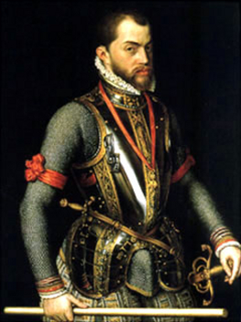
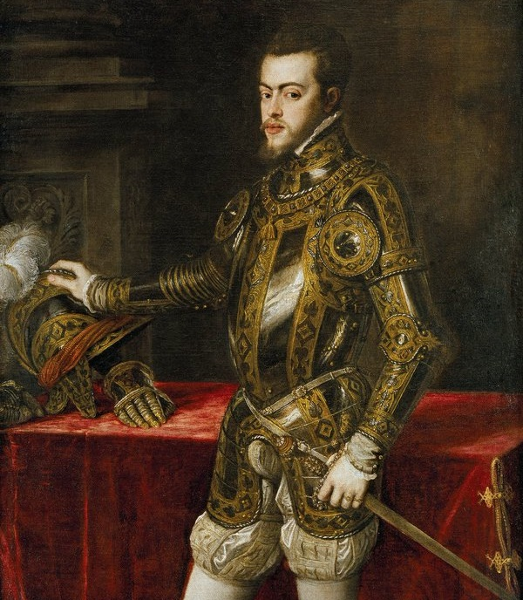
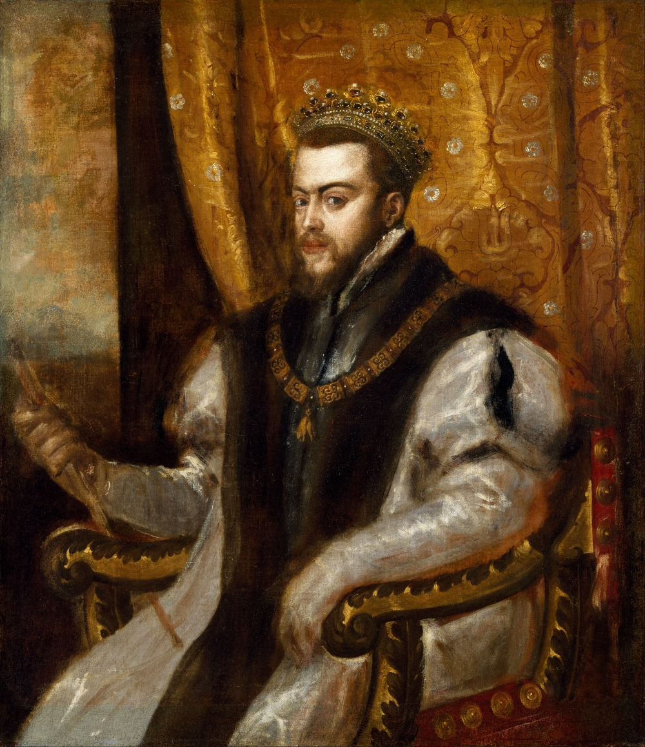
A fiatal II.Fülöp

Slide 7
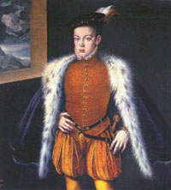
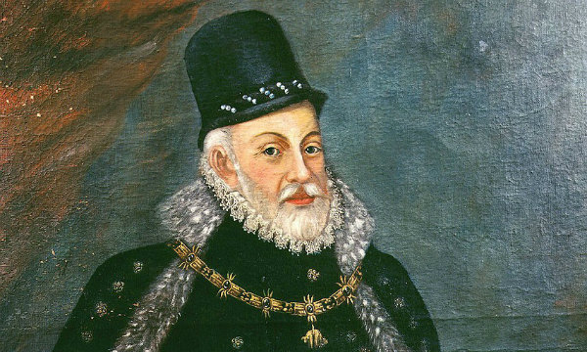
Don Carlos. Az idős II. Fülöp Ki volt Don Carlos?

Slide 8
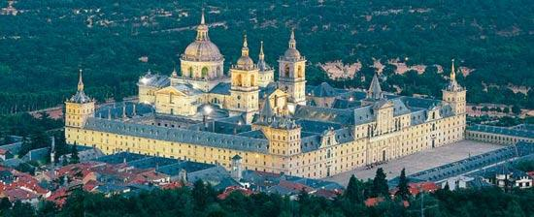
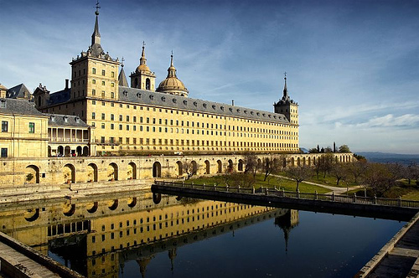
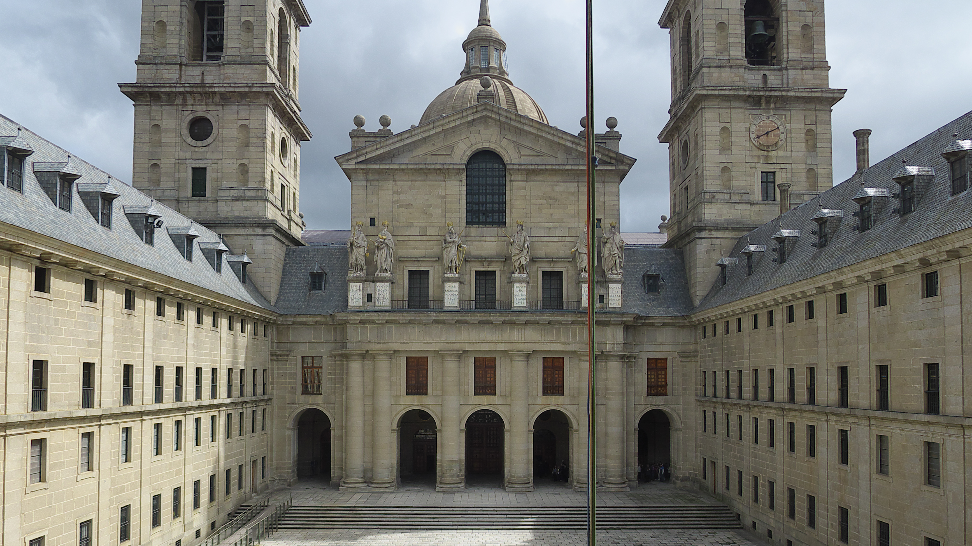
II. Fülöp palotája: Escorial

Slide 9
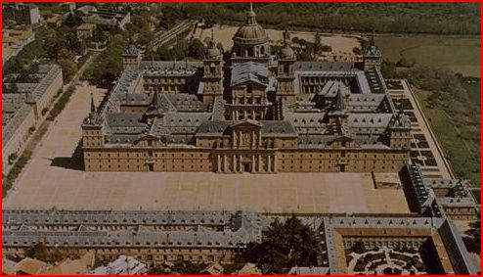
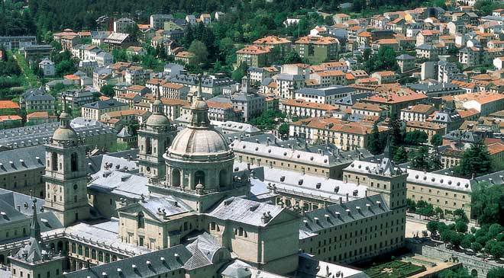
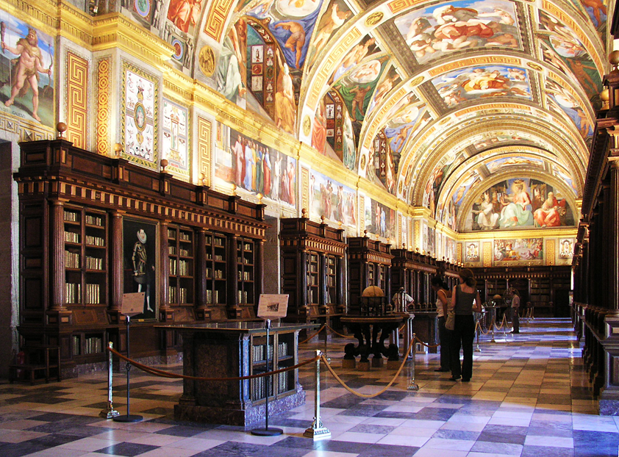
II. Fülöp palotája: Escorial

Slide 10
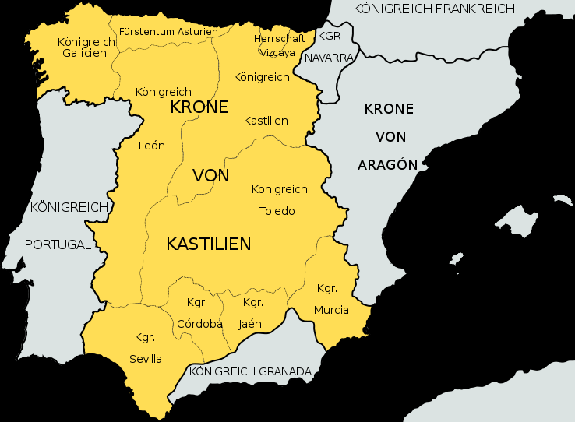
Kasztília és Aragónia

Slide 11
Kasztília és Aragónia
Kasztília:
Kontinentális jelleg, az Ibériai-félsziget háromnegyed része
Gyenge rendiség, erőteljes központosítás, engedelmes társadalom
Hatékony adórendszer bevezetése
A hadsereg katonai tartalékai innen kerülnek ki
Aragónia:
Maritim jelleg, kereskedővárosok (Barcelona), haditengerészeti háttér
Nehezen központosítható (különösen Katalónia). II. Fülöp tartózkodik a bürokrácia és az adók bevezetésétől.

Slide 12
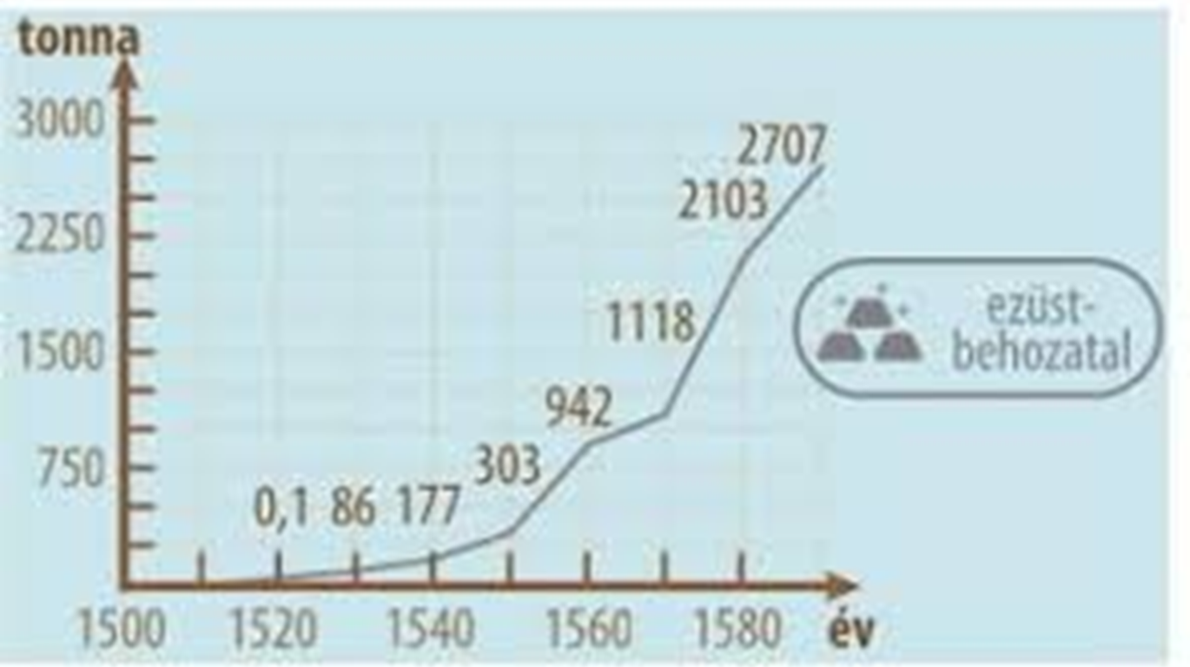
Az állam növekvő ereje II. Fülöp hatalmának forrásai Ezüstbehozatal
A kasztíliai adórendszer kiépítése. Az erőforrások alapos felmérésén alapuló első adórendszer Európában
Az ezüstflották növekvő mennyiségű ezüstöt szállítanak Sevillába az 1550-es évektől. Hatalmas likvid pénzforrás. Mégis többszöri államcsőd.
A spanyol hadászat professzionalizmusa egyedülálló Európában.
Terciók!
II. Fülöp kivételes méretű hadsereget tart fenn. (Csúcsidőkben több, mint 200 000 katonát) Minden európai hatalom retteg a spanyoloktól, és fokozatosan kiépíti saját hadigépezetét.
Franciaország összeomlása a vallásháború miatt II. Fülöp legnagyobb ellenfelét gyengíti meg.

Slide 13
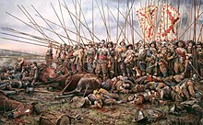
A spanyol tercio

Slide 14
II. Fülöp külpolitikája: sikerek a Mediterráneumban
A moriszkó lázadás leverése (Kik a moriszkók?)
Sikeres keresztény koalíció a török ellen a Földközi-tengeren
Portugália elfoglalása (1580)

Slide 15
A török birodalom terjeszkedése a Mediterráneumban

Slide 16
Málta stratégiai jelentősége Málta: a Földközi-tenger keleti és nyugati medencéjének összekötő pontja. Ha a törökök elfoglalják, innen támadhatják a nyugati Mediterráneum keresztény kikötőit.

Slide 17
Málta sikertelen török ostroma 1565 Szulejmán halála Szigetvár ostrománál (1566)

Slide 18
Keresztény koalíció a török ellen
Málta ostromának hatására létrejött a Szent Liga, a pápa, a spanyol király, Velence és Genova vezetésével a török ellen
Cél: a törökök további földközi-tengeri térnyerésének megakadályozása
Főparancsnok: II. Fülöp féltestvére, a tehetséges Don Juan de Austria
Hatalmas győzelem a török flotta felett 1571-ben Lepantónál
Don Juan de Austria

Slide 19
A lepantói csata A lepantói győzelem világossá tette, hogy a keresztények képesek megakadályozni, hogy a törökök behatoljanak a nyugati Mediterráneumba.

Slide 20
A lepantói csata
A lepantói csata az utolsó hagyományos módon evezős gályák között vívott ütközet volt közelharccal és az ellenséges hajók elfoglalásával.
Utána már a hajók közötti tüzérségi harcnak volt nagyobb jelentősége.

Slide 21
A lepantói csata ábrázolása Lepantó után a keresztény flotta nem vállalkozott támadásra a keleti Mediterráneumban. A keresztények és a törökök között Lepantó után erőegyensúly alakult ki a tengeren.

Slide 22
II. Fülöp Portugália királya (1580) A portugál uralkodócsalád kihalása után dinasztikus öröklés révén II. Fülöp elfoglalta Portugáliát. II. Fülöp tapintatosan nem avatkozott bele Portugália belső kormányzásába.

Slide 23
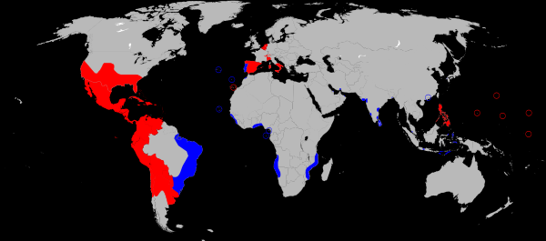
Egy kézben a spanyol és a portugál gyarmatbirodalom

